Slide 1
Python and Data-Mangling
Notes:
Gehe davon aus, dass alle anwesenden bereits mit dem Begriff Data-Mangling gehört haben und ein grundsätzliches Verständnis gibt, welche Aufgaben dazu gehören und schon mal eine Programmiersprache gelernt haben oder ein wenig mit Python gearbeitet haben.

Slide 2
What‘s it all about?
Presenting a Python-Framework für Data-Wrangling an show possibilities of use.
What‘s it not about?
Show a number of strategies
Show a number of possible implementations
Complex problems
Notes:
Python als Framework für Data-Wrangling vorstellen und kurz auflisten welche Teile dazugehören und deren Nutzen vorstellen.
Lediglich die Möglichkeiten (und nicht die Grenzen!) an einem konkreten Beispiel aufzeigen und dabei typische Probleme das Data-Wranglings lösen.
Möglichkeiten (nicht die Grenzen) aufzeichnen bei der Arbeit mit Python um Daten aufzuarbeiten (Data-Wrangling)
Vielzahl von Strategien um typische Probleme des Data-Wrangling (missing Values, unique Identifier, …) zu betrachten und zu lösen
Vielzahl an Umsetzungsmöglichkeiten einer Strategie im Python-Framework. Es gibt unterschiedliche Implementierungen, die auch unterschiedlich gut sind, im Bezug auf Beispielsweise deren Geschwindigkeit oder Lesbarkeit
Auch Komplexe Probleme wie die Arbeit mit sehr großen Datenmengen (Paralelisierung und Optimierung) oder „sehr unordentliche“ Daten (viele Entscheidungen bei der Auswertung) werden nicht betrachtet.

Slide 3
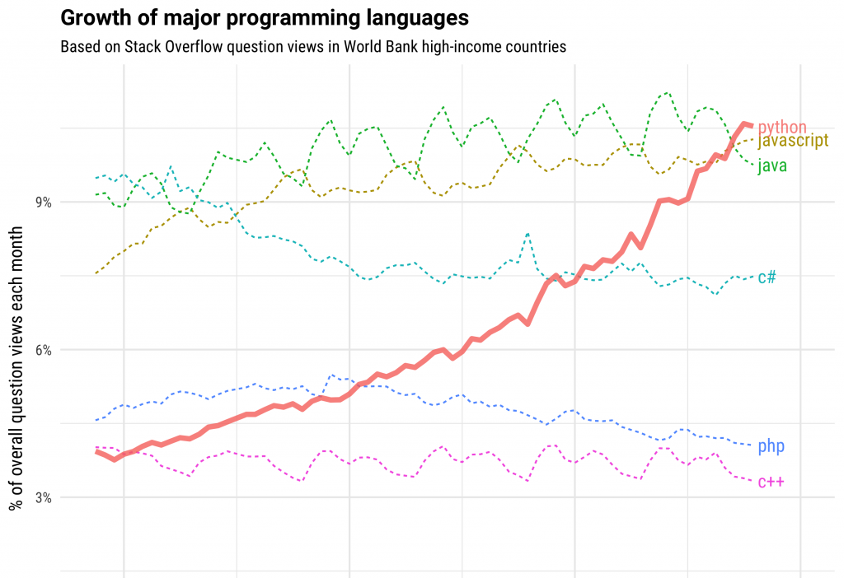
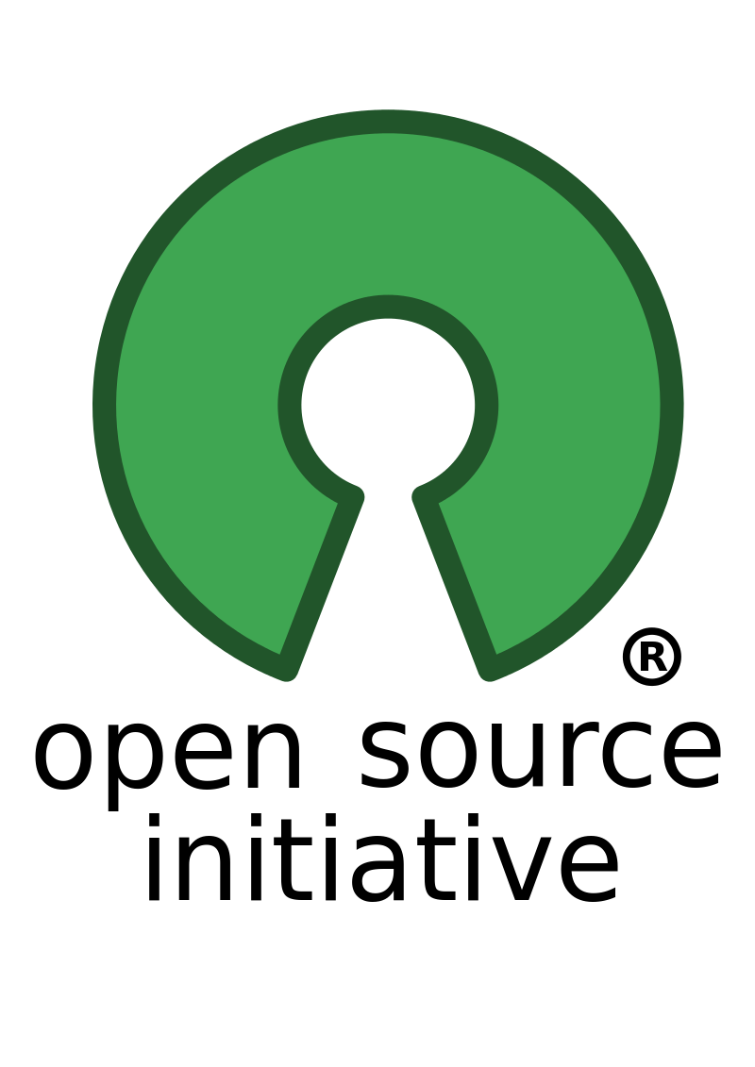
Python ist …
Object oriented
Dynamic typed and interpreted
Often used and general applicable
Beginner friendly
No curly braces ;-)
https://de.wikipedia.org/wiki/Open_Source
https://stackoverflow.blog/2017/09/06/incredible-growth-python/
Notes:
Objektorientiert (wie in Java ist alles in Python ein Objekt) obwohl auch andere Programmierparadigmen (wie funktionale Programmierung) unterstützt werden
Dynamisch typisiert und wird interpretiert wobei zur Typisierung Ducktyping verwendet wird (der richtige Typ wird über das vorhandensein aller notwendigen Attribute und Methoden erkannt)
Viel verwendet und die Verwendung steigt weiter an. Bei Stackoverflow (größte und seriöseste Community die die sich mit der Beantwortung von Softwarefragen beschäftigt) gehört sie zu den am schnellsten wachsenden Sprachen und ist bei der 2019 Statistik nur knapp hinter Java Script, SQL und HTML)
Generell einsetzbar es wird zum erstellen von Webapplikationen benutzt (Youtube, Instagramm), Scripting wie Webscrapping und Systemadministration (Automate the boring Stuff) und Data Science (Data-Wrangling, Data-Analyse und Visualisierung) aber auch Maschine Learning verwendet auch Desktopanwendungen und Spiele sind möglich.
Einsteigerfreundlich: große und nette Comunity, unzählige Kurse, Syntax ist ähnlich der Englischen Sprache, keine Typisierung notwendig, …)
Ohne geschweifte Klammern (ist nicht ganz richtig, weil für Dictionaires (Datenstruktur die Key-Value-Pairs erstellt) geschweifte Klammern benutzt werden. Python verwendet jedoch (im Gegensatz zu C, C++, Java oder Javascript Einrückungen um Codeblöcke zu unterscheiden (Simiklolon wird mit

Slide 4
The Python-Framework
Notes:
Es gibt dabei 4 Pakete, die ich kurz vorstellen möchte, die unterschiedliche Aufgaben für uns erledigen

Slide 5
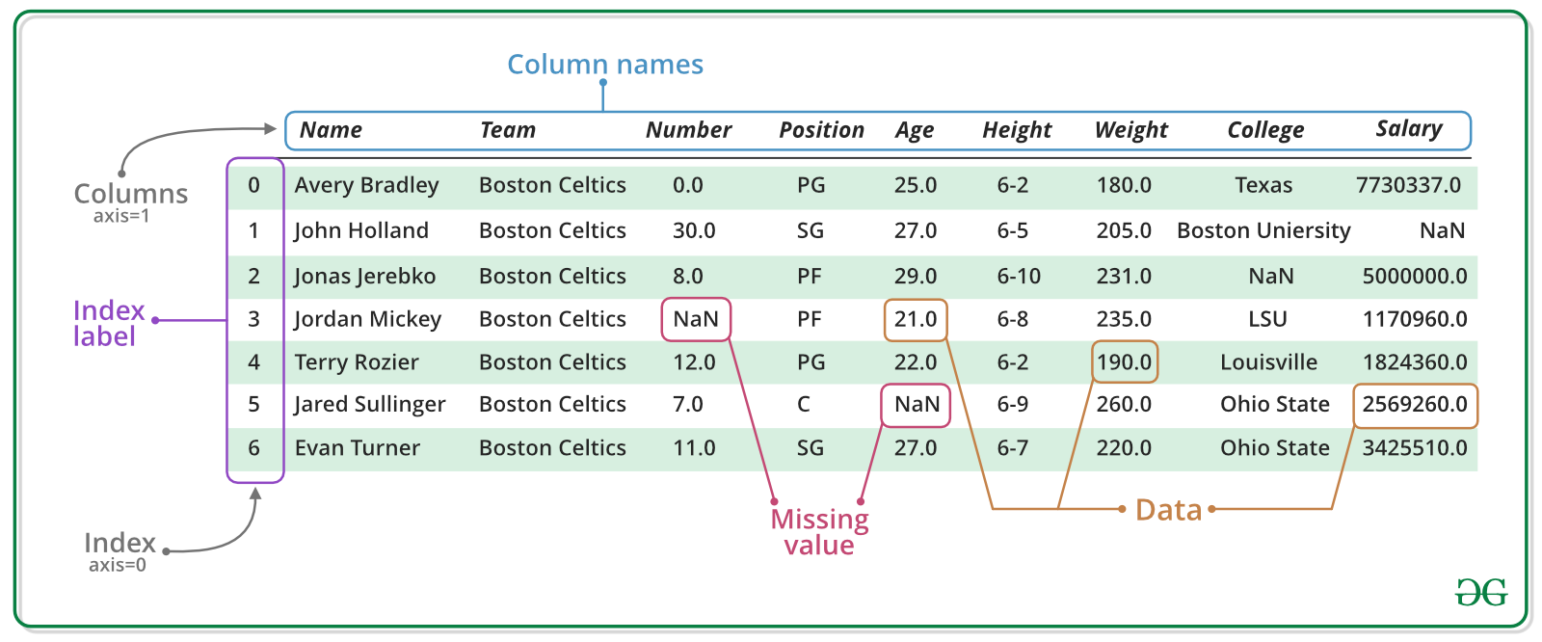
Pandas
Used for the administration and analysis of data
Works with Dataframes and Series
Notes:
Paket liefert uns die Hauptwerkzeuge zur Datenmanipulation viele Werkzeuge um mit Daten zu arbeiten und dies zu manipulieren.
Im Vordergrund stehen dabei die beiden Begriffe Dataframe und Series zu denen unterschiedliche Methoden gehören.
Ein Dataframe ist, wie hier zu sehen, mit einer großen Tabelle vergleichbar, während sich eine Serie als Zeitreihe oder einzige Spalte eines Dataframes verstehen lässt.
Pandas hat viele Methoden der beiden nächsten Pakete bereits integriert und ermöglicht so einen angenehmen Zugang aus Sicht von Dataframes und Serien.

Slide 6
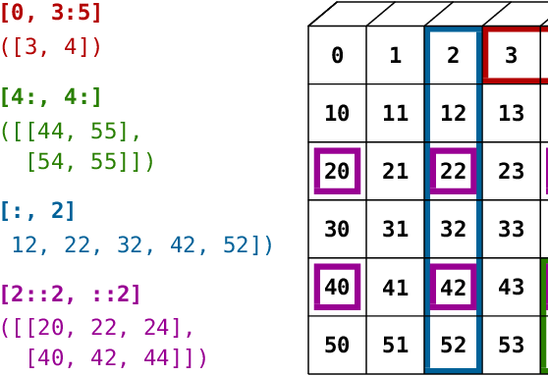
Numpy
Used for numerical calculations
matrices/array operations
sorting
basic statistical operations
Implementen in C
Uses parallel computing
→ Really fast
Notes:
Stellt ein multidimensionales Array objekt zur Verfügung (mit Arrays in C und C++ vergleichbar)
Ermöglichen eine schnellere Arbeit mit Matrizen und darauf basierenden Operationen (Addition, Multi)
Sortieren und statistische Verfahren die auch alle bereits implementiert sind. Numpy ist wesentliche schneller (als Beispielsweise Listen in Python), weil die Berechnungen in C stattfindet automatisch in mehrere Prozesse aufgeteilt wird die gleichzeitig abgearbeitet werden können.

Slide 7
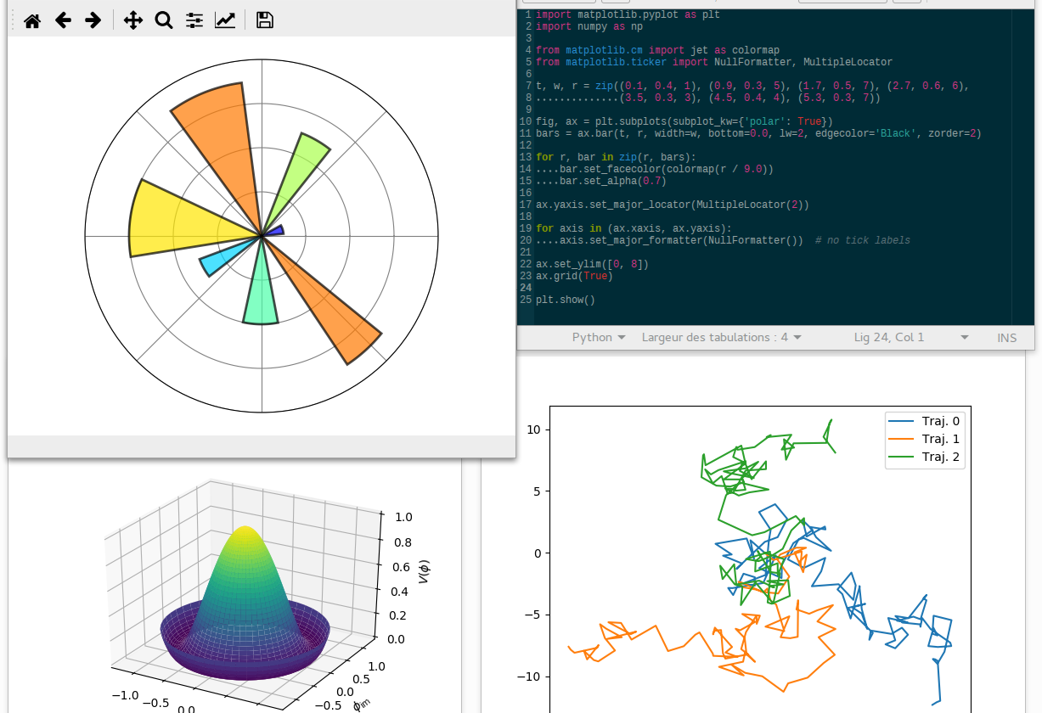
Matplotlib
Used for visualisation
2D and 3D Plotting possible
Very customizable
pyplot module provides a MATLAB-like interface
https://commons.wikimedia.org/wiki/File:Mpl_screenshot_figures_and_code.png
Notes:
Used for visualisation
2D and 3D Plotting possible
Very custamizable
pyplot module provides a MATLAB-like interface

Slide 8
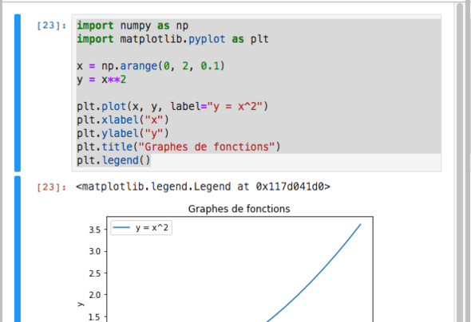
Jupyter-Notebook
Workbench
Collection of Input-/Outputcells
Documentation of datamanipulation
Cloud collaboration
https://commons.wikimedia.org/wiki/File:Graphe_fct_carre_Python_Matplotlib_Jupyter.png
Notes:
Workbench stellt uns eine Arbeitsumgebung zur Verfügung um mit Python und all seinen Paketen zu arbeiten
(es ist auch möglich eine andere Sprache wie R zu verwenden). Notizbuch wird in einem JSON format gepeichert und besteht aus Inputblöcken (in denen ich Code schreibe) und Outputblöcken (in denen das Ergebnis zu sehen ist). Diese Blockstruktur setzt sich Anfang des Dokuments bis zum Ende fort und erlaubt es im Nachhinein die Manipulation und Analyse der Daten nachzuvollziehen. Diese Struktur und die Möglichkeit in der Cloud gemeinsam an Dokumenten zu arbeiten erlauben eine angenehme Zusammenarbeit und die Möglichkeit das Resultat und den Weg einer Datenuntersuchung öffentlich zu präsentieren.

Slide 9
Sources
[1] J. Devlin, „28 Jupyter Notebook Tips, Tricks, and Shortcuts for Data Science“, Dataquest, 12-Okt-2016. [Online].
Verfügbar unter: https://www.dataquest.io/blog/jupyter-notebook-tips-tricks-shortcuts/. [Zugegriffen: 12-Jan-2020].
[2] O. Kharkovyna, „A Beginner’s Guide To Data Science“, Medium, 10-Juni-2019. [Online].
Verfügbar unter: https://towardsdatascience.com/a-beginners-guide-to-data-science-55edd0288973. [Zugegriffen: 12-Jan-2020].
[3] „A Complete Tutorial which teaches Data Exploration in detail“, Analytics Vidhya, 10-Jan-2016. [Online].
Verfügbar unter: https://www.analyticsvidhya.com/blog/2016/01/guide-data-exploration/. [Zugegriffen: 12-Jan-2020].
[4] „Comprehensive data exploration with Python“. [Online].
Verfügbar unter: https://kaggle.com/pmarcelino/comprehensive-data-exploration-with-python. [Zugegriffen: 13-Jan-2020].
[5] „Creating a Pandas DataFrame“, GeeksforGeeks, 03-Jan-2019. [Online].
Verfügbar unter: https://www.geeksforgeeks.org/creating-a-pandas-dataframe/. [Zugegriffen: 14-Jan-2020].
[6] „Data Types and Formats – Data Analysis and Visualization in Python for Ecologists“. [Online].
Verfügbar unter: https://datacarpentry.org/python-ecology-lesson/04-data-types-and-format/. [Zugegriffen: 14-Jan-2020].
[7] FlourishOA/Data. FlourishOA, 2018. Verfügbar unter: https://github.com/FlourishOA/Data. [Zugegriffen: 14-Jan-2020]
[8] S. Lohr, „For Big-Data Scientists, ‘Janitor Work’ Is Key Hurdle to Insights“, The New York Times, 17-Aug-2014.
[9] Cdang, Français : Graphe de la fonction carré avec Python/Matplotlib.pyplot dans Jupyter. 2019.
[10] „Overview of Pandas Data Types - Practical Business Python“. [Online].
Verfügbar unter: https://pbpython.com/pandas_dtypes.html. [Zugegriffen: 14-Jan-2020].

Slide 10
Quellen II
11] „pandas.Series.str.split — pandas 0.25.3 documentation“. [Online].
Verfügbar unter: https://pandas.pydata.org/pandas-docs/stable/reference/api/pandas.Series.str.split.html. [Zugegriffen: 14-Jan-2020].
[12] „Python Data Analysis Library — pandas: Python Data Analysis Library“. [Online].
Verfügbar unter: https://pandas.pydata.org/. [Zugegriffen: 14-Jan-2020].
[13] „Stack Overflow dev survey 2019: Python more popular than Java“, JAXenter, 10-Apr-2019. [Online].
Verfügbar unter: https://jaxenter.com/stack-overflow-dev-survey-2019-157815.html. [Zugegriffen: 14-Jan-2020].
[14] „Stack Overflow Developer Survey 2019“, Stack Overflow. [Online].
Verfügbar unter: https://insights.stackoverflow.com/survey/2019/?utm_source=social-share&utm_medium=social&utm_campaign=dev-survey-2019. [Zugegriffen: 14-Jan-2020].
[15] „Steps of Data Exploration & Preparation | Model Building“, Analytics Vidhya, 12-Feb-2015. [Online].
Verfügbar unter: https://www.analyticsvidhya.com/blog/2015/02/data-exploration-preparation-model/. [Zugegriffen: 12-Jan-2020].
[16] „The Open Source Data Science Masters by datasciencemasters“, The Open Source Data Science Masters by datasciencemasters. [Online]. Verfügbar unter: http://datasciencemasters.org/. [Zugegriffen: 12-Jan-2020].
[17] O. ELGABRY, „The Ultimate Guide to Data Cleaning“, Medium, 02-März-2019. [Online].
Verfügbar unter: https://towardsdatascience.com/the-ultimate-guide-to-data-cleaning-3969843991d4. [Zugegriffen: 12-Jan-2020].
[18] „What is NumPy? — NumPy v1.13 Manual“. [Online].
Verfügbar unter: https://docs.scipy.org/doc/numpy-1.13.0/user/whatisnumpy.html. [Zugegriffen: 14-Jan-2020].
[19] „What is Python? Executive Summary“, Python.org. [Online].
Verfügbar unter: https://www.python.org/doc/essays/blurb/. [Zugegriffen: 14-Jan-2020].

